Slide 1
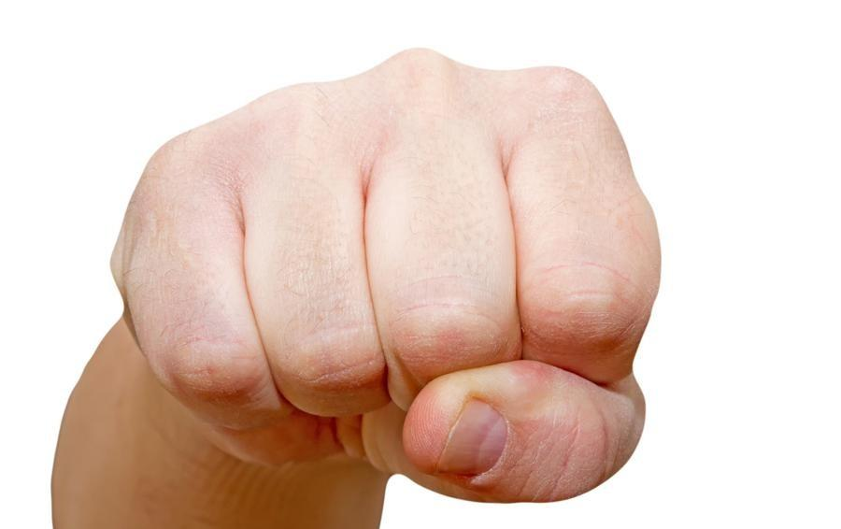
NO A LA VIOLENCIA DE GÉNERO
No es amor
Noemi M

Slide 2
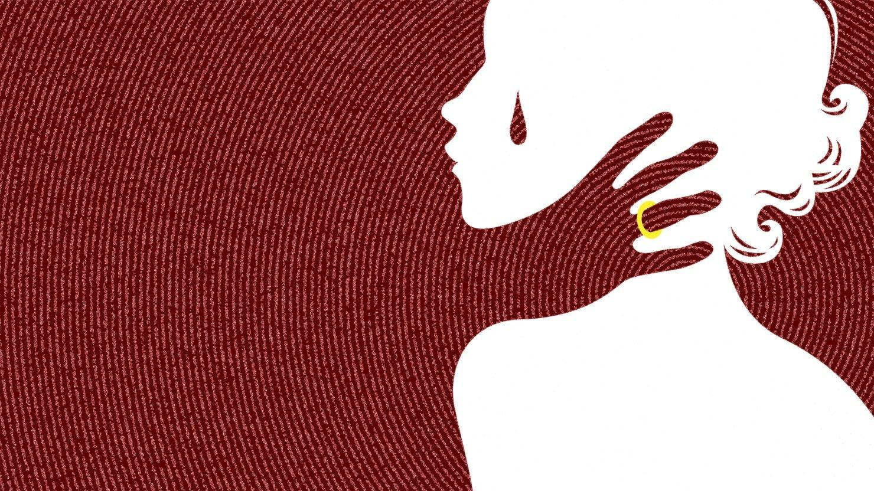
El 25 de noviembre se sensibiliza la violencia contra las mujeres.
Se celebra el 25 de noviembre en memoria de las hermanas Mirabal, violadas, torturadas, estranguladas y luego arrojadas en un precipicio por dos oficiales de policía
Física o psicológica, es siempre violencia y hay que combatirla.

Slide 3
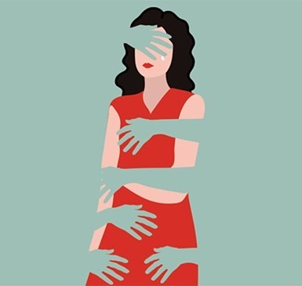
Si te silencia,
Si te sigue,
Si te controla,
Si te molesta,
Si te golpea,
Si te ofende,
Si te insulta,
Si te obliga a hacer algo,
Si te intimida,
Si rompe tus cosas,
Es una violencia
Y tienes que rebelarte.

